Slide 1

.
Valle de Chalco, Méx. a 5 de octubre de 2005
Unidad Académica Profesional Valle de Chalco
Introducción a la Estadística
Módulo III y IV
Mtro. Carlos Alberto Salgado Treviño
Plantel Texcoco de la Escuela Preparatoria

Slide 2
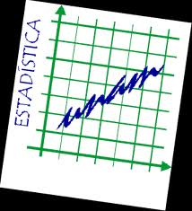
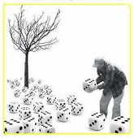
Índice
Coeficiente de Variación
Asimetría
Covarianza
Correlación Lineal
Recta de Regresión

Slide 3
TEMA: COEFICIENTE DE VARIACIÓN, COVARIANZA Y RECTA DE REGRESIÓN
PROPÓSITO
Comprender el uso y aplicación de las medidas de dispersión e interpretar el coeficiente de variación, la asimetría desviación media, varianza, desviación estándar y recta de regresión; para el cálculo y apreciación de la dispersión de los datos para su análisis.
COMPETENCIA DISCIPLINAR
4. Argumenta la solución obtenida de un problema, con métodos numéricos, gráficos, analíticos o variacionales, mediante el lenguaje verbal, matemático y el uso de las tecnologías de la información y la comunicación.

Slide 4
TEMA: DATO, VARIABLE Y SU CLASIFICACIÓN
COMPETENCIAS
GENÉRICAS Y ATRIBUTOS
1. Se conoce y valora a sí mismo y aborda problemas y retos teniendo en cuenta los objetivos que persigue.
1.1 Enfrenta las dificultades que se le presentan y es consciente de sus valores, fortalezas y debilidades.
4. Escucha, interpreta y emite mensajes pertinentes en distintos contextos mediante la utilización de medios, códigos y herramientas apropiados.
4.1 Expresa ideas y conceptos mediante representaciones lingüísticas, matemáticas o gráficas.
5. Desarrolla innovaciones y propone soluciones a problemas a partir de métodos establecidos.
5.1 Sigue instrucciones y procedimientos de manera reflexiva, comprendiendo como cada uno de sus pasos contribuye al alcance de un objetivo.
5.2 Ordena información de acuerdo a categorías, jerarquías y relaciones.
5.6 Utiliza las tecnologías de la información y comunicación para procesar e interpretar información.
8. Participa y colabora de manera efectiva en equipos diversos.
8.1 Propone maneras de solucionar un problema o desarrollar un proyecto en equipo, definiendo un curso de acción con pasos específicos. 8.2 Aporta puntos de vista con apertura y considera los de otras personas de manera reflexiva.
8.3 Asume una actitud constructiva, congruente con los conocimientos y habilidades con los que cuenta dentro de distintos equipos de trabajo.

Slide 5
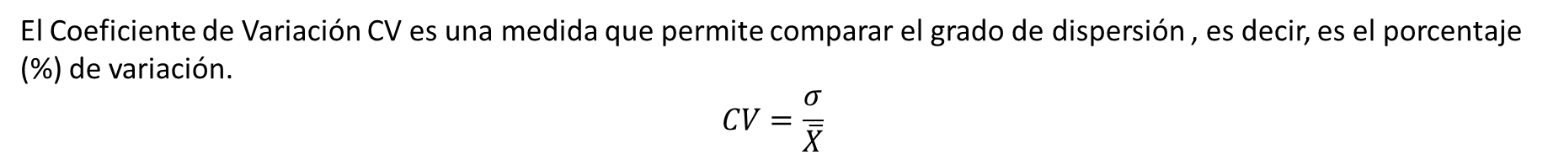
Coeficiente de Variación y Asimetría
El Coeficiente de Variación CV es una medida que permite comparar el grado de dispersión , es decir, es el porcentaje (%) de variación.
$$CV=\frac{σ}{\overline{X}}$$
El Coeficiente de Asimetría de Pearson: La Asimetría o Sesgo de una distribución de frecuencia, expresa su inclinación respecto al eje vertical. La Asimetría puede ser:
1.- Positiva Inclinación a la derecha (la Media es mayor que la Mediana).
2.- Negativa Inclinación a la izquierda (la Media es menor que la Mediana).
3.- Nula La Media es igual a la Mediana
1 Coef Pearson = ($\overline{X}−\tilde{X}$)/σ$)$ 2 Coef Pearson = (3$\overline{X}−$3$\tilde{X}$)/σ$)$

Slide 6
LIRC | LSRC | f | fac | Mi | fMi | |Mi-X| | f|Mi-X| | (Mi-X)^2 | f(Mi-X)^2
45 | 55 | 6 | 6 | 50 | 300 | 19.4 | 116.4 | 376.36 | 2258.16
55 | 65 | 10 | 16 | 60 | 600 | 9.4 | 94 | 88.36 | 883.6
65 | 75 | 19 | 35 | 70 | 1330 | 0.6 | 11.4 | 0.36 | 6.84
75 | 85 | 11 | 46 | 80 | 880 | 10.6 | 116.6 | 112.36 | 1235.96
85 | 95 | 4 | 50 | 90 | 360 | 20.6 | 82.4 | 424.36 | 1697.44
 |  | 50 |  |  | 3470 |  | 420.8 |  | 6082
Me | 69.40
Mo | 70.29
Md | 69.74
Dm | 8.42
Var | 121.64
Dest | 11.03
CV | 0.1587 | 15.87 %
1 Coef Pearson = ($\overline{X}−\tilde{X}$)/σ$)$ 2 Coef Pearson = (3$\overline{X}−$3$\tilde{X}$)/σ$)$

Slide 7
LIRC | LSRC | f | fac | Mi | fMi | |Mi-X| | f|Mi-X| | (Mi-X)^2 | f(Mi-X)^2
45 | 55 | 6 | 6 | 50 | 300 | 19.4 | 116.4 | 376.36 | 2258.16
55 | 65 | 10 | 16 | 60 | 600 | 9.4 | 94 | 88.36 | 883.6
65 | 75 | 19 | 35 | 70 | 1330 | 0.6 | 11.4 | 0.36 | 6.84
75 | 85 | 11 | 46 | 80 | 880 | 10.6 | 116.6 | 112.36 | 1235.96
85 | 95 | 4 | 50 | 90 | 360 | 20.6 | 82.4 | 424.36 | 1697.44
 |  | 50 |  |  | 3470 |  | 420.8 |  | 6082
Me | 69.40
Mo | 70.29
Md | 69.74
Dm | 8.42
Var | 121.64
Dest | 11.03
CV | 0.1587 | 15.87 %
1 Coef Pearson = ($\overline{X}−\tilde{X}$)/σ$)$ 2 Coef Pearson = (3$\overline{X}−$3$\tilde{X}$)/σ$)$
Sesgo 1 | -0.03083
Sesgo 2 | -0.09248

Slide 8
Sesgo 1 | -0.03083
Sesgo 2 | -0.09248
CV | 15.87 %
45 55 65 75 85 95

Slide 9
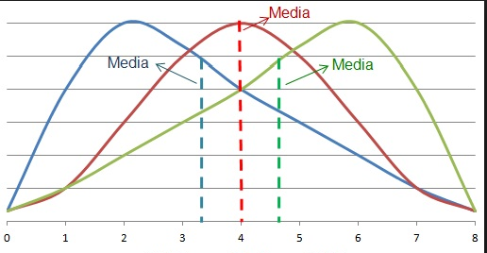
Sesgo 1 | -0.03083
Sesgo 2 | -0.09248
CV | 15.87 %
Negativa
Nula
Positiva
Positiva Inclinación a la derecha (Media > Mediana
Negativa Inclinación a la izquierda (Media < Mediana).
Nula Media = Mediana
45 55 65 75 85 95

Slide 10
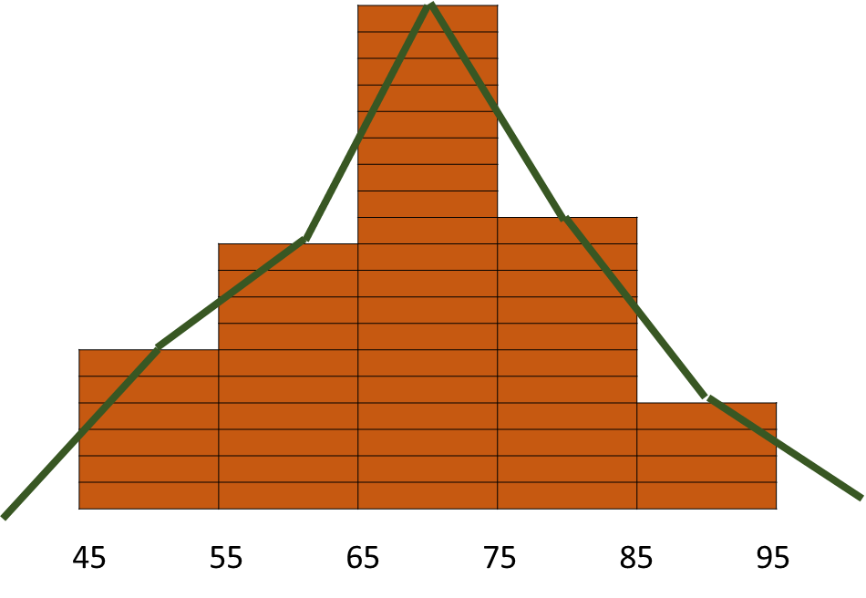

Medidas de Posición
L = Limite Inferior Real de Clase del Cuartil a calcular
i = Cuartil a calcular
N = Total de datos en la tabla
fac = Frecuencia acumulada de la clase
f = frecuencia de la clase
c = Tamaño del intervalo
Cuartiles
$Qi=L+(\frac{i∗N−fac}{f}$)c
LIRC | LSRC | f | fac | Mi | fMi | |Mi-X| | f|Mi-X| | (Mi-X)^2 | f(Mi-X)^2
45 | 55 | 6 | 6 | 50 | 300 | 19.4 | 116.4 | 376.36 | 2258.16
55 | 65 | 10 | 16 | 60 | 600 | 9.4 | 94 | 88.36 | 883.6
65 | 75 | 19 | 35 | 70 | 1330 | 0.6 | 11.4 | 0.36 | 6.84
75 | 85 | 11 | 46 | 80 | 880 | 10.6 | 116.6 | 112.36 | 1235.96
85 | 95 | 4 | 50 | 90 | 360 | 20.6 | 82.4 | 424.36 | 1697.44
 |  | 50 |  |  | 3470 |  | 420.8 |  | 6082

Slide 11



Medidas de Posición
L = Limite Inferior Real de Clase del Cuartil a calcular
i = Cuartil a calcular
N = Total de datos en la tabla
fac = Frecuencia acumulada de la clase
f = frecuencia de la clase
c = Tamaño del intervalo
Cuartiles
$Qi=L+(\frac{i∗N−fac}{f}$)c
LIRC | LSRC | f | fac | Mi | fMi | |Mi-X| | f|Mi-X| | (Mi-X)^2 | f(Mi-X)^2
45 | 55 | 6 | 6 | 50 | 300 | 19.4 | 116.4 | 376.36 | 2258.16
55 | 65 | 10 | 16 | 60 | 600 | 9.4 | 94 | 88.36 | 883.6
65 | 75 | 19 | 35 | 70 | 1330 | 0.6 | 11.4 | 0.36 | 6.84
75 | 85 | 11 | 46 | 80 | 880 | 10.6 | 116.6 | 112.36 | 1235.96
85 | 95 | 4 | 50 | 90 | 360 | 20.6 | 82.4 | 424.36 | 1697.44
 |  | 50 |  |  | 3470 |  | 420.8 |  | 6082
$Q1=L+(\frac{1∗N−fac}{f}$)c
$Q2=L+(\frac{2∗N−fac}{f}$)c
$Q3=L+(\frac{3∗N−fac}{f}$)c

Slide 12

LIRC | LSRC | f | fac
45 | 55 | 6 | 6
55 | 65 | 10 | 16
65 | 75 | 19 | 35
75 | 85 | 11 | 46
85 | 95 | 4 | 50
 |  | 50
$Q1=L+(\frac{1∗N−fac}{f}$)c
61.5

Slide 13

LIRC | LSRC | f | fac
45 | 55 | 6 | 6
55 | 65 | 10 | 16
65 | 75 | 19 | 35
75 | 85 | 11 | 46
85 | 95 | 4 | 50
 |  | 50
$Q1=L+(\frac{1∗N−fac}{f}$)c
1.- (i * N)4 (1*50)/4 12.5
$Q1=55+(\frac{12.5−6}{10}$)10=61.5
61.5

Slide 14

LIRC | LSRC | f | fac
45 | 55 | 6 | 6
55 | 65 | 10 | 16
65 | 75 | 19 | 35
75 | 85 | 11 | 46
85 | 95 | 4 | 50
 |  | 50
$Q1=L+(\frac{1∗N−fac}{f}$)c
1.- (i * N)4 (1*50)/4 12.5
$Q1=55+(\frac{12.5−6}{10}$)10=61.5
2.- (i * N)4 (2*50)/4 25
$Q2=65+(\frac{25−16}{19}$)10=69.7
61.5
69.7

Slide 15

LIRC | LSRC | f | fac
45 | 55 | 6 | 6
55 | 65 | 10 | 16
65 | 75 | 19 | 35
75 | 85 | 11 | 46
85 | 95 | 4 | 50
 |  | 50
$Q1=L+(\frac{1∗N−fac}{f}$)c
1.- (i * N)4 (1*50)/4 12.5
$Q1=55+(\frac{12.5−6}{10}$)10=61.5
2.- (i * N)4 (2*50)/4 25
$Q2=65+(\frac{25−16}{19}$)10=69.7
3.- (i * N)4 (3*50)/4 37.5
61.5
69.7
61.5
$Q3=75+(\frac{37.5−35}{11}$)10=77.3

Slide 16
lirc | lsrc | f | Mi | fac | fMi | |Mi-X| | f|Mi-X| | (Mi-X)^2 | f(Mi-X)^2 |  | Media | 79.93
50 | 60 | 8 | 55 | 8 | 440 | 24.93 | 199.44 | 621.50 | 4972.04 |  | Moda | 80.00
60 | 70 | 10 | 65 | 18 | 650 | 14.93 | 149.3 | 222.90 | 2229.05 |  | Mediana | 79.69
70 | 80 | 16 | 75 | 34 | 1200 | 4.93 | 78.88 | 24.30 | 388.88
80 | 90 | 16 | 85 | 50 | 1360 | 5.07 | 81.12 | 25.70 | 411.28 |  | Dm | 12.76
90 | 100 | 10 | 95 | 60 | 950 | 15.07 | 150.7 | 227.10 | 2271.05 |  | Var | 236.93
100 | 110 | 5 | 105 | 65 | 525 | 25.07 | 125.35 | 628.50 | 3142.52 |  | DesSand | 15.39
110 | 120 | 2 | 115 | 67 | 230 | 35.07 | 70.14 | 1229.90 | 2459.81
 |  | 67 |  |  | 5355 |  | 854.93 |  | 15874.63 |  | CV | 19.26
 |  |  |  |  |  |  |  |  |  |  | Sesgo 1 | 0.01559
 |  |  |  |  |  |  |  |  |  |  | Sesgo 2 | 0.04678
lirc | lsrc | f | Mi
 |  | 8 |  |  | Mi=LIRC+LSRC/2 |  | Mi=75 |  |  |  | Q1 | 68.75 | 16.75
 |  | 10 |  |  |  |  | LIRC=70 |  |  |  | Q2 | 85.75 | 33.50
70 |  | 16 | 75 |  |  |  |  |  |  |  | Q3 | 90.25 | 50.25
 |  | 16
 |  | 10
 |  | 5 |  |  |  |  |  |  |  |  | Gráfica
 |  | 2

Slide 17
Covarianza

Slide 18
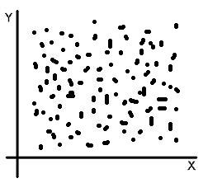
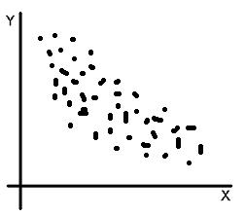
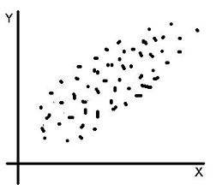
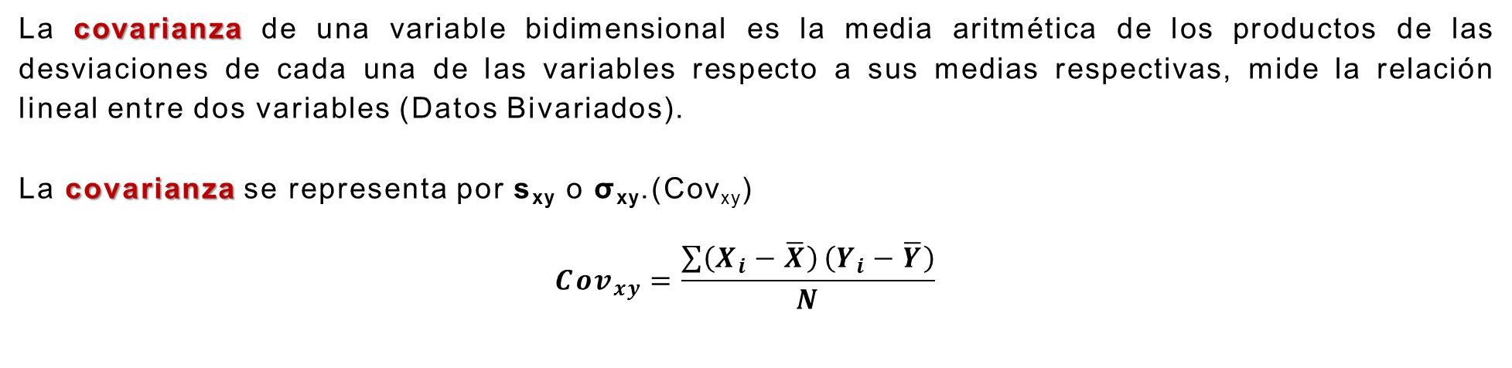
La covarianza de una variable bidimensional es la media aritmética de los productos de las desviaciones de cada una de las variables respecto a sus medias respectivas, mide la relación lineal entre dos variables (Datos Bivariados).
La covarianza se representa por s_{xy} o σ_{xy}.(Cov_{xy})
$${Cov}_{xy}=\frac{\sum{\left(X_{i}−\overline{X}\right)}\left(Y_{i}−\overline{Y}\right)}{N}$$
• σ_{xy} es positiva si los valores altos de X están asociados a los valores altos de Y y viceversa.
• σ_{xy} es negativa si los valores altos de X están asociados a los valores bajos de Y y viceversa.
• Si X e Y son variables aleatorias independientes cov(x,y) = 0 .
Cov(x,y) = 0 | Cov(x,y) > 0 | Cov(x,y) < 0

Slide 19
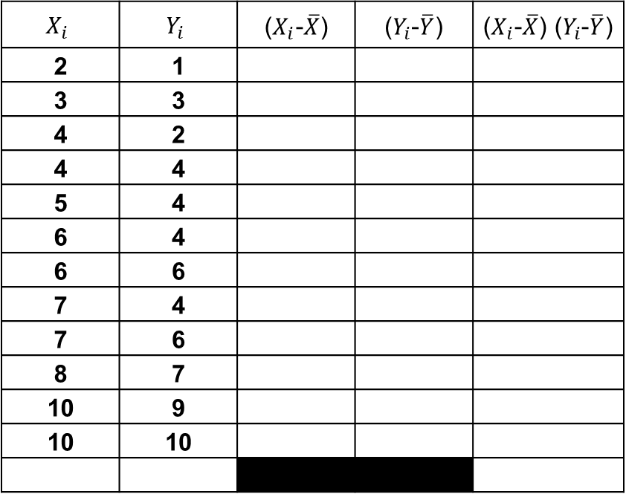
Las notas de 12 alumnos de una clase en Matemáticas y Física son las siguientes:
Matemáticas | 2 | 3 | 4 | 4 | 5 | 6 | 6 | 7 | 7 | 8 | 10 | 10
Física | 1 | 3 | 2 | 4 | 4 | 4 | 6 | 4 | 6 | 7 | 9 | 10
$$X_{i}$$ | $$Y_{i}$$ | ($X_{i}$-$\overline{X}$) | ($Y_{i}$-$\overline{Y}$) | ($X_{i}$-$\overline{X}$) ($Y_{i}$-$\overline{Y}$)
2 | 1
3 | 3
4 | 2
4 | 4
5 | 4
6 | 4
6 | 6
7 | 4
7 | 6
8 | 7
10 | 9
10 | 10

Slide 20

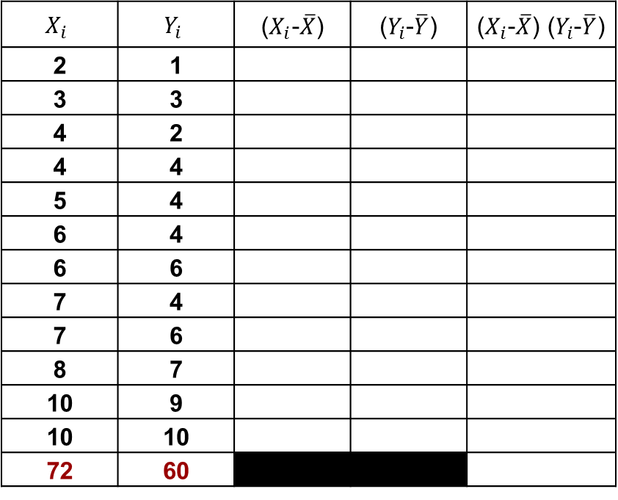



Las notas de 12 alumnos de una clase en Matemáticas y Física son las siguientes:
Matemáticas | 2 | 3 | 4 | 4 | 5 | 6 | 6 | 7 | 7 | 8 | 10 | 10
Física | 1 | 3 | 2 | 4 | 4 | 4 | 6 | 4 | 6 | 7 | 9 | 10
$$X_{i}$$ | $$Y_{i}$$ | ($X_{i}$-$\overline{X}$) | ($Y_{i}$-$\overline{Y}$) | ($X_{i}$-$\overline{X}$) ($Y_{i}$-$\overline{Y}$)
2 | 1
3 | 3
4 | 2
4 | 4
5 | 4
6 | 4
6 | 6
7 | 4
7 | 6
8 | 7
10 | 9
10 | 10
72 | 60
$$\overline{X}=\frac{\sum{X_{i}}}{N}$$
$\overline{X}$=$\frac{72}{12}=6$
$$\overline{Y}=\frac{\sum{Y_{i}}}{N}$$
$\overline{Y}$=$\frac{60}{12}=5$

Slide 21
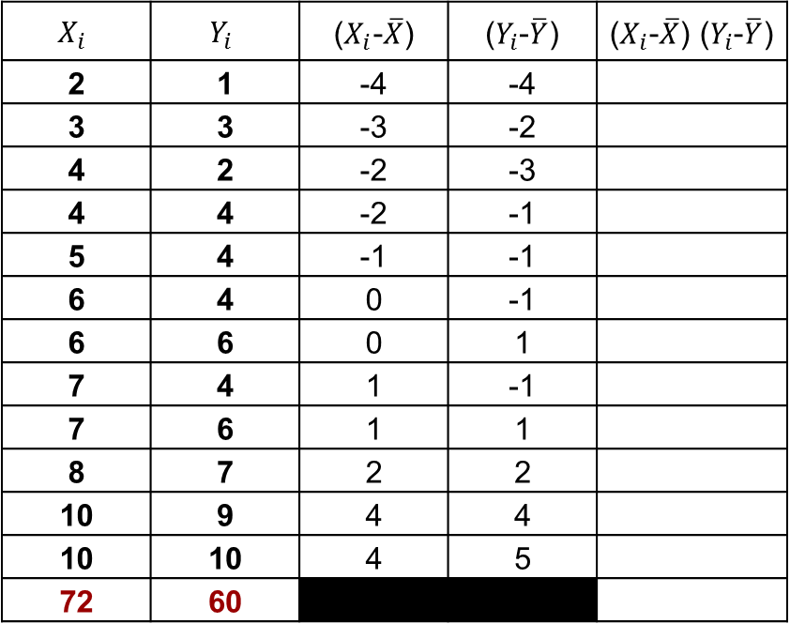
Las notas de 12 alumnos de una clase en Matemáticas y Física son las siguientes:
Matemáticas | 2 | 3 | 4 | 4 | 5 | 6 | 6 | 7 | 7 | 8 | 10 | 10
Física | 1 | 3 | 2 | 4 | 4 | 4 | 6 | 4 | 6 | 7 | 9 | 10
$$X_{i}$$ | $$Y_{i}$$ | ($X_{i}$-$\overline{X}$) | ($Y_{i}$-$\overline{Y}$) | ($X_{i}$-$\overline{X}$) ($Y_{i}$-$\overline{Y}$)
2 | 1 | -4 | -4
3 | 3 | -3 | -2
4 | 2 | -2 | -3
4 | 4 | -2 | -1
5 | 4 | -1 | -1
6 | 4 | 0 | -1
6 | 6 | 0 | 1
7 | 4 | 1 | -1
7 | 6 | 1 | 1
8 | 7 | 2 | 2
10 | 9 | 4 | 4
10 | 10 | 4 | 5
72 | 60

Slide 22
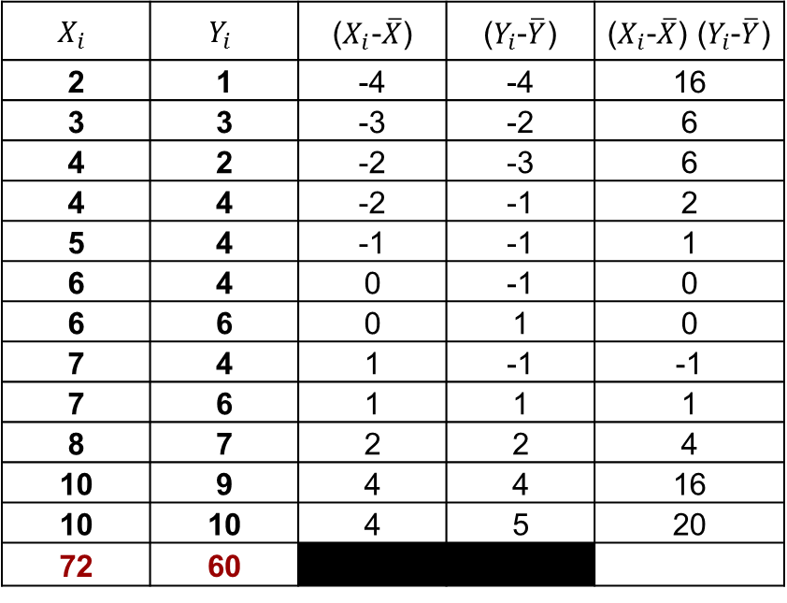
Las notas de 12 alumnos de una clase en Matemáticas y Física son las siguientes:
Matemáticas | 2 | 3 | 4 | 4 | 5 | 6 | 6 | 7 | 7 | 8 | 10 | 10
Física | 1 | 3 | 2 | 4 | 4 | 4 | 6 | 4 | 6 | 7 | 9 | 10
$$X_{i}$$ | $$Y_{i}$$ | ($X_{i}$-$\overline{X}$) | ($Y_{i}$-$\overline{Y}$) | ($X_{i}$-$\overline{X}$) ($Y_{i}$-$\overline{Y}$)
2 | 1 | -4 | -4 | 16
3 | 3 | -3 | -2 | 6
4 | 2 | -2 | -3 | 6
4 | 4 | -2 | -1 | 2
5 | 4 | -1 | -1 | 1
6 | 4 | 0 | -1 | 0
6 | 6 | 0 | 1 | 0
7 | 4 | 1 | -1 | -1
7 | 6 | 1 | 1 | 1
8 | 7 | 2 | 2 | 4
10 | 9 | 4 | 4 | 16
10 | 10 | 4 | 5 | 20
72 | 60

Slide 23
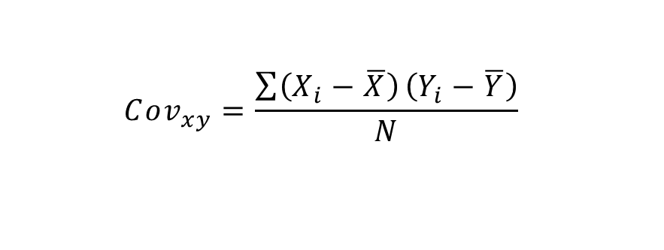
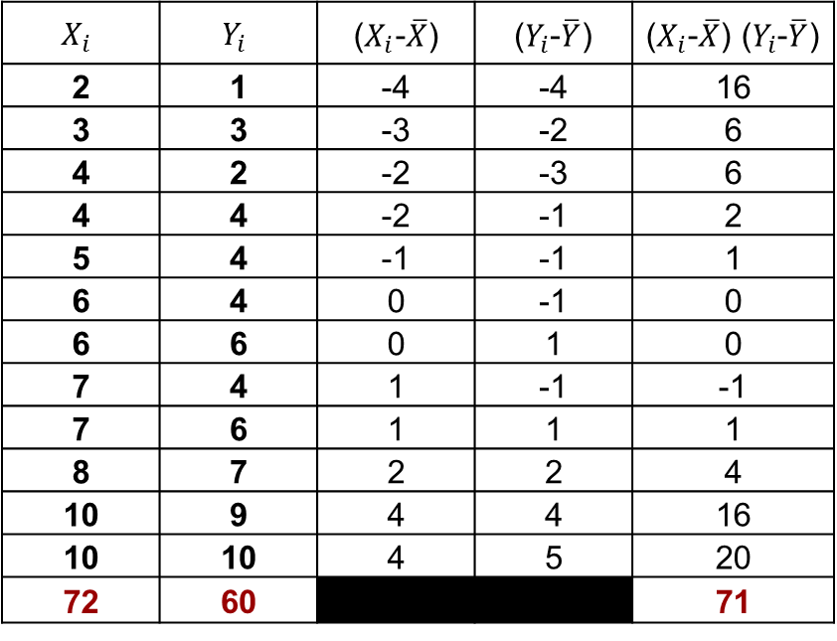
Las notas de 12 alumnos de una clase en Matemáticas y Física son las siguientes:
Matemáticas | 2 | 3 | 4 | 4 | 5 | 6 | 6 | 7 | 7 | 8 | 10 | 10
Física | 1 | 3 | 2 | 4 | 4 | 4 | 6 | 4 | 6 | 7 | 9 | 10
$$X_{i}$$ | $$Y_{i}$$ | ($X_{i}$-$\overline{X}$) | ($Y_{i}$-$\overline{Y}$) | ($X_{i}$-$\overline{X}$) ($Y_{i}$-$\overline{Y}$)
2 | 1 | -4 | -4 | 16
3 | 3 | -3 | -2 | 6
4 | 2 | -2 | -3 | 6
4 | 4 | -2 | -1 | 2
5 | 4 | -1 | -1 | 1
6 | 4 | 0 | -1 | 0
6 | 6 | 0 | 1 | 0
7 | 4 | 1 | -1 | -1
7 | 6 | 1 | 1 | 1
8 | 7 | 2 | 2 | 4
10 | 9 | 4 | 4 | 16
10 | 10 | 4 | 5 | 20
72 | 60 |  |  | 71
$${Cov}_{xy}=\frac{\sum{\left(X_{i}−\overline{X}\right)}\left(Y_{i}−\overline{Y}\right)}{N}$$

Slide 24
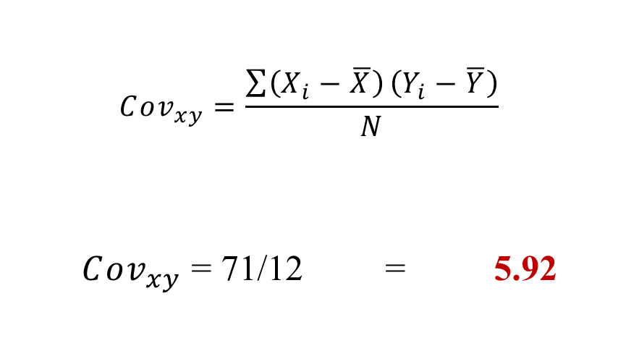
Las notas de 12 alumnos de una clase en Matemáticas y Física son las siguientes:
Matemáticas | 2 | 3 | 4 | 4 | 5 | 6 | 6 | 7 | 7 | 8 | 10 | 10
Física | 1 | 3 | 2 | 4 | 4 | 4 | 6 | 4 | 6 | 7 | 9 | 10
$$X_{i}$$ | $$Y_{i}$$ | ($X_{i}$-$\overline{X}$) | ($Y_{i}$-$\overline{Y}$) | ($X_{i}$-$\overline{X}$) ($Y_{i}$-$\overline{Y}$)
2 | 1 | -4 | -4 | 16
3 | 3 | -3 | -2 | 6
4 | 2 | -2 | -3 | 6
4 | 4 | -2 | -1 | 2
5 | 4 | -1 | -1 | 1
6 | 4 | 0 | -1 | 0
6 | 6 | 0 | 1 | 0
7 | 4 | 1 | -1 | -1
7 | 6 | 1 | 1 | 1
8 | 7 | 2 | 2 | 4
10 | 9 | 4 | 4 | 16
10 | 10 | 4 | 5 | 20
72 | 60 |  |  | 71
$${Cov}_{xy}=\frac{\sum{\left(X_{i}−\overline{X}\right)}\left(Y_{i}−\overline{Y}\right)}{N}$$
${Cov}_{xy}$ = 71/12 = 5.92

Slide 25
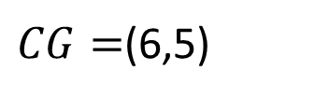

Las notas de 12 alumnos de una clase en Matemáticas y Física son las siguientes:
Matemáticas | 2 | 3 | 4 | 4 | 5 | 6 | 6 | 7 | 7 | 8 | 10 | 10
Física | 1 | 3 | 2 | 4 | 4 | 4 | 6 | 4 | 6 | 7 | 9 | 10
$$X_{i}$$ | $$Y_{i}$$ | ($X_{i}$-$\overline{X}$) | ($Y_{i}$-$\overline{Y}$) | ($X_{i}$-$\overline{X}$) ($Y_{i}$-$\overline{Y}$)
2 | 1 | -4 | -4 | 16
3 | 3 | -3 | -2 | 6
4 | 2 | -2 | -3 | 6
4 | 4 | -2 | -1 | 2
5 | 4 | -1 | -1 | 1
6 | 4 | 0 | -1 | 0
6 | 6 | 0 | 1 | 0
7 | 4 | 1 | -1 | -1
7 | 6 | 1 | 1 | 1
8 | 7 | 2 | 2 | 4
10 | 9 | 4 | 4 | 16
10 | 10 | 4 | 5 | 20
72 | 60 |  |  | 71
$$\overline{X}=\frac{\sum{X_{i}}}{N}$$
$\overline{X}$=$\frac{72}{12}=6$
$$\overline{Y}=\frac{\sum{Y_{i}}}{N}$$
$\overline{Y}$=$\frac{60}{12}=5$
Centro de gravedad
Es el punto donde se encuentran las medias de los datos en una distribución bidimensional.
El centro de gravedad (CG) es uno de los puntos por donde debe pasar la Recta de Regresión.
$$CG=\left({\overline{X}}_{i}\overline{Y_{i}}\right)$$
$CG=$(6,5)

Slide 26
Correlación Lineal

Slide 27
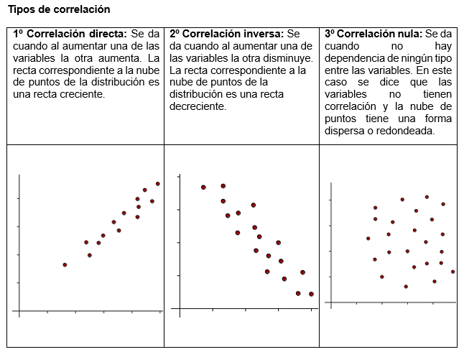
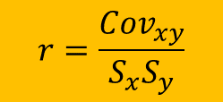
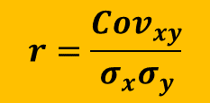
Coeficiente de Correlación Lineal
La correlación trata de establecer la relación o dependencia que existe entre las dos variables que intervienen en una distribución bidimensional o datos bivariados. Indica que tan estrecha es la relación entre dos variables. Se expresa mediante la letra r
$$r=\frac{{Cov}_{xy}}{S_{x}S_{y}}$$
$$r=\frac{{Cov}_{xy}}{σ_{x}σ_{y}}$$

Slide 28
Grado de correlación
Indica la proximidad que hay entre los puntos de la nube de puntos. Se pueden dar tres tipos:
Propiedades del coeficiente de correlación lineal
El signo del coeficiente de correlación es el mismo que el de la covarianza.
  Si la covarianza es positiva, la correlación es directa.
  Si la covarianza es negativa, la correlación es inversa.
  Si la covarianza es nula, no existe correlación.
El coeficiente de correlación lineal es un número real comprendido entre menos −1 y 1.
Si el coeficiente de correlación lineal toma valores cercanos a −1 la correlación es fuerte e inversa, y será tanto más fuerte cuanto más se aproxime r a −1.
Si el coeficiente de correlación lineal toma valores cercanos a 1 la correlación es fuerte y directa, y será tanto más fuerte cuanto más se aproxime r a 1.
Si el coeficiente de correlación lineal toma valores cercanos a 0, la correlación es débil.
Si r = 1 ó −1, los puntos de la nube están sobre la recta, entre ambas variables hay dependencia funcional.

Slide 29
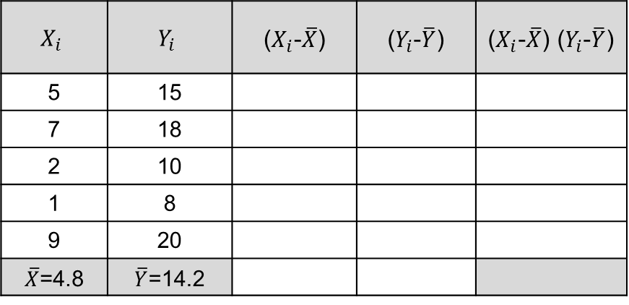
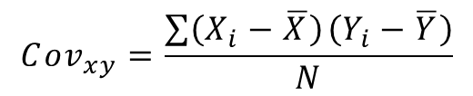
$$X_{i}$$ | $$Y_{i}$$ | ($X_{i}$-$\overline{X}$) | ($Y_{i}$-$\overline{Y}$) | ($X_{i}$-$\overline{X}$) ($Y_{i}$-$\overline{Y}$)
5 | 15
7 | 18
2 | 10
1 | 8
9 | 20
$\overline{X}$=4.8 | $\overline{Y}$=14.2
$${Cov}_{xy}=\frac{\sum{\left(X_{i}−\overline{X}\right)}\left(Y_{i}−\overline{Y}\right)}{N}$$
Covarianza

Slide 30

$$X_{i}$$ | $$Y_{i}$$ | ($X_{i}$-$\overline{X}$) | ($Y_{i}$-$\overline{Y}$) | ($X_{i}$-$\overline{X}$) ($Y_{i}$-$\overline{Y}$)
5 | 15 | 0.2 | 0.8
7 | 18 | 2.2 | 3.8
2 | 10 | -2.8 | -4.2
1 | 8 | -3.8 | -6.2
9 | 20 | 4.2 | 5.8
$\overline{X}$=4.8 | $\overline{Y}$=14.2
$${Cov}_{xy}=\frac{\sum{\left(X_{i}−\overline{X}\right)}\left(Y_{i}−\overline{Y}\right)}{N}$$
Covarianza

Slide 31
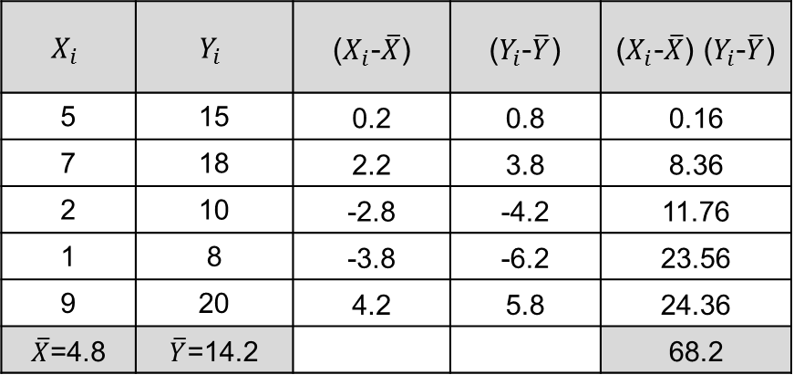
$$X_{i}$$ | $$Y_{i}$$ | ($X_{i}$-$\overline{X}$) | ($Y_{i}$-$\overline{Y}$) | ($X_{i}$-$\overline{X}$) ($Y_{i}$-$\overline{Y}$)
5 | 15 | 0.2 | 0.8 | 0.16
7 | 18 | 2.2 | 3.8 | 8.36
2 | 10 | -2.8 | -4.2 | 11.76
1 | 8 | -3.8 | -6.2 | 23.56
9 | 20 | 4.2 | 5.8 | 24.36
$\overline{X}$=4.8 | $\overline{Y}$=14.2 |  |  | 68.2
$${Cov}_{xy}=\frac{\sum{\left(X_{i}−\overline{X}\right)}\left(Y_{i}−\overline{Y}\right)}{N}$$
Covarianza

Slide 32
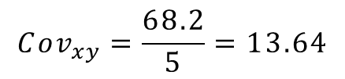
$$X_{i}$$ | $$Y_{i}$$ | ($X_{i}$-$\overline{X}$) | ($Y_{i}$-$\overline{Y}$) | ($X_{i}$-$\overline{X}$) ($Y_{i}$-$\overline{Y}$)
5 | 15 | 0.2 | 0.8 | 0.16
7 | 18 | 2.2 | 3.8 | 8.36
2 | 10 | -2.8 | -4.2 | 11.76
1 | 8 | -3.8 | -6.2 | 23.56
9 | 20 | 4.2 | 5.8 | 24.36
$\overline{X}$=4.8 | $\overline{Y}$=14.2 |  |  | 68.2
$${Cov}_{xy}=\frac{\sum{\left(X_{i}−\overline{X}\right)}\left(Y_{i}−\overline{Y}\right)}{N}$$
$${Cov}_{xy}=\frac{68.2}{5}=13.64$$
Covarianza

Slide 33


$$X_{i}$$ | $$Y_{i}$$ | ($X_{i}$-$\overline{X}$) | ($Y_{i}$-$\overline{Y}$) | ($X_{i}$-$\overline{X}$) ($Y_{i}$-$\overline{Y}$)
5 | 15 | 0.2 | 0.8 | 0.16
7 | 18 | 2.2 | 3.8 | 8.36
2 | 10 | -2.8 | -4.2 | 11.76
1 | 8 | -3.8 | -6.2 | 23.56
9 | 20 | 4.2 | 5.8 | 24.36
$\overline{X}$=4.8 | $\overline{Y}$=14.2 |  |  | 68.2
$${Cov}_{xy}=\frac{\sum{\left(X_{i}−\overline{X}\right)}\left(Y_{i}−\overline{Y}\right)}{N}$$
$${Cov}_{xy}=\frac{68.2}{5}=13.64$$
Covarianza
2. Centro de Gravedad
$$CG=\left({\overline{X}}_{i}\overline{Y_{i}}\right)$$
$CG=(4.8, 14.2$)

Slide 34
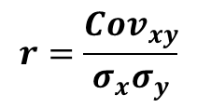
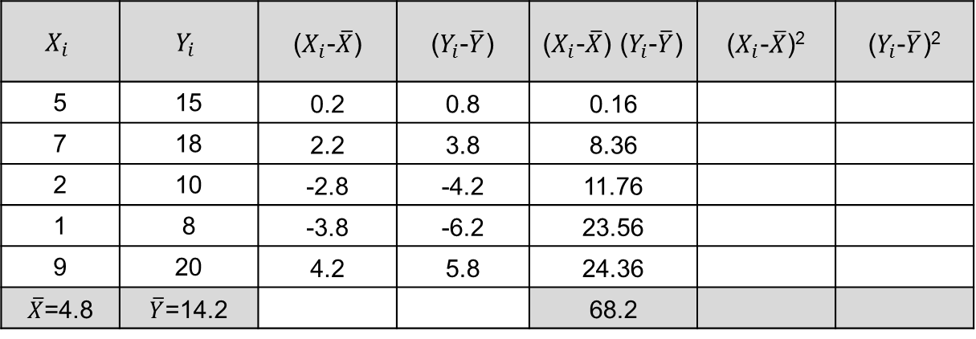
$$X_{i}$$ | $$Y_{i}$$ | ($X_{i}$-$\overline{X}$) | ($Y_{i}$-$\overline{Y}$) | ($X_{i}$-$\overline{X}$) ($Y_{i}$-$\overline{Y}$) | ($X_{i}$-$\overline{X}$)² | ($Y_{i}$-$\overline{Y}$)²
5 | 15 | 0.2 | 0.8 | 0.16
7 | 18 | 2.2 | 3.8 | 8.36
2 | 10 | -2.8 | -4.2 | 11.76
1 | 8 | -3.8 | -6.2 | 23.56
9 | 20 | 4.2 | 5.8 | 24.36
$\overline{X}$=4.8 | $\overline{Y}$=14.2 |  |  | 68.2
$${Cov}_{xy}=\frac{\sum{\left(X_{i}−\overline{X}\right)}\left(Y_{i}−\overline{Y}\right)}{N}$$
$${Cov}_{xy}=\frac{68.2}{5}=13.64$$
Covarianza
2. Centro de Gravedad
$$CG=\left({\overline{X}}_{i}\overline{Y_{i}}\right)$$
$CG=(4.8, 14.2$)
3. Coeficiente de Correlación
$$r=\frac{{Cov}_{xy}}{σ_{x}σ_{y}}$$

Slide 35
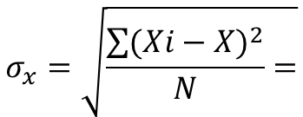
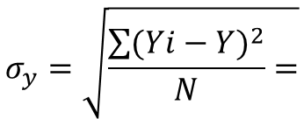
Calcular la Desviación Estándar de Xi y Yi
$$X_{i}$$ | $$Y_{i}$$ | ($X_{i}$-$\overline{X}$) | ($Y_{i}$-$\overline{Y}$) | ($X_{i}$-$\overline{X}$) ($Y_{i}$-$\overline{Y}$) | ($X_{i}$-$\overline{X}$)² | ($Y_{i}$-$\overline{Y}$)²
5 | 15 | 0.2 | 0.8 | 0.16
7 | 18 | 2.2 | 3.8 | 8.36
2 | 10 | -2.8 | -4.2 | 11.76
1 | 8 | -3.8 | -6.2 | 23.56
9 | 20 | 4.2 | 5.8 | 24.36
$\overline{X}$=4.8 | $\overline{Y}$=14.2 |  |  | 68.2
$$σ_{x}=\sqrt{\frac{\sum{{(Xi−X)}^{2}}}{N}=}$$
$$σ_{y}=\sqrt{\frac{\sum{{(Yi−Y)}^{2}}}{N}=}$$
$${Cov}_{xy}=\frac{\sum{\left(X_{i}−\overline{X}\right)}\left(Y_{i}−\overline{Y}\right)}{N}$$
$${Cov}_{xy}=\frac{68.2}{5}=13.64$$
Covarianza
2. Centro de Gravedad
$$CG=\left({\overline{X}}_{i}\overline{Y_{i}}\right)$$
$CG=(4.8, 14.2$)
3. Coeficiente de Correlación
$$r=\frac{{Cov}_{xy}}{σ_{x}σ_{y}}$$

Slide 36
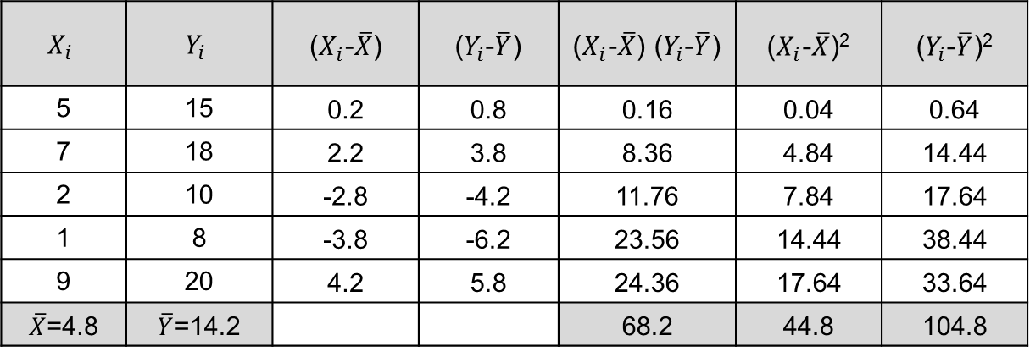
Calcular la Desviación Estándar de Xi y Yi
$$X_{i}$$ | $$Y_{i}$$ | ($X_{i}$-$\overline{X}$) | ($Y_{i}$-$\overline{Y}$) | ($X_{i}$-$\overline{X}$) ($Y_{i}$-$\overline{Y}$) | ($X_{i}$-$\overline{X}$)² | ($Y_{i}$-$\overline{Y}$)²
5 | 15 | 0.2 | 0.8 | 0.16 | 0.04 | 0.64
7 | 18 | 2.2 | 3.8 | 8.36 | 4.84 | 14.44
2 | 10 | -2.8 | -4.2 | 11.76 | 7.84 | 17.64
1 | 8 | -3.8 | -6.2 | 23.56 | 14.44 | 38.44
9 | 20 | 4.2 | 5.8 | 24.36 | 17.64 | 33.64
$\overline{X}$=4.8 | $\overline{Y}$=14.2 |  |  | 68.2 | 44.8 | 104.8
$$σ_{x}=\sqrt{\frac{\sum{{(Xi−X)}^{2}}}{N}=}$$
$$σ_{y}=\sqrt{\frac{\sum{{(Yi−Y)}^{2}}}{N}=}$$
$${Cov}_{xy}=\frac{\sum{\left(X_{i}−\overline{X}\right)}\left(Y_{i}−\overline{Y}\right)}{N}$$
$${Cov}_{xy}=\frac{68.2}{5}=13.64$$
Covarianza
2. Centro de Gravedad
$$CG=\left({\overline{X}}_{i}\overline{Y_{i}}\right)$$
$CG=(4.8, 14.2$)
3. Coeficiente de Correlación
$$r=\frac{{Cov}_{xy}}{σ_{x}σ_{y}}$$

Slide 37

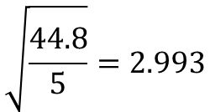
Calcular la Desviación Estándar de Xi y Yi
$$X_{i}$$ | $$Y_{i}$$ | ($X_{i}$-$\overline{X}$) | ($Y_{i}$-$\overline{Y}$) | ($X_{i}$-$\overline{X}$) ($Y_{i}$-$\overline{Y}$) | ($X_{i}$-$\overline{X}$)² | ($Y_{i}$-$\overline{Y}$)²
5 | 15 | 0.2 | 0.8 | 0.16 | 0.04 | 0.64
7 | 18 | 2.2 | 3.8 | 8.36 | 4.84 | 14.44
2 | 10 | -2.8 | -4.2 | 11.76 | 7.84 | 17.64
1 | 8 | -3.8 | -6.2 | 23.56 | 14.44 | 38.44
9 | 20 | 4.2 | 5.8 | 24.36 | 17.64 | 33.64
$\overline{X}$=4.8 | $\overline{Y}$=14.2 |  |  | 68.2 | 44.8 | 104.8
$$σ_{x}=\sqrt{\frac{\sum{{(Xi−X)}^{2}}}{N}=}$$
$$\sqrt{\frac{44.8}{5}}=2.993$$
$$σ_{y}=\sqrt{\frac{\sum{{(Yi−Y)}^{2}}}{N}=}$$
$\sqrt{\frac{104.8}{5}}=$4.578
$${Cov}_{xy}=\frac{\sum{\left(X_{i}−\overline{X}\right)}\left(Y_{i}−\overline{Y}\right)}{N}$$
$${Cov}_{xy}=\frac{68.2}{5}=13.64$$
Covarianza
2. Centro de Gravedad
$$CG=\left({\overline{X}}_{i}\overline{Y_{i}}\right)$$
$CG=(4.8, 14.2$)
3. Coeficiente de Correlación
$$r=\frac{{Cov}_{xy}}{σ_{x}σ_{y}}$$

Slide 38

Calcular la Desviación Estándar de Xi y Yi
$$X_{i}$$ | $$Y_{i}$$ | ($X_{i}$-$\overline{X}$) | ($Y_{i}$-$\overline{Y}$) | ($X_{i}$-$\overline{X}$) ($Y_{i}$-$\overline{Y}$) | ($X_{i}$-$\overline{X}$)² | ($Y_{i}$-$\overline{Y}$)²
5 | 15 | 0.2 | 0.8 | 0.16 | 0.04 | 0.64
7 | 18 | 2.2 | 3.8 | 8.36 | 4.84 | 14.44
2 | 10 | -2.8 | -4.2 | 11.76 | 7.84 | 17.64
1 | 8 | -3.8 | -6.2 | 23.56 | 14.44 | 38.44
9 | 20 | 4.2 | 5.8 | 24.36 | 17.64 | 33.64
$\overline{X}$=4.8 | $\overline{Y}$=14.2 |  |  | 68.2 | 44.8 | 104.8
$$σ_{x}=\sqrt{\frac{\sum{{(Xi−X)}^{2}}}{N}=}$$
$$\sqrt{\frac{44.8}{5}}=2.993$$
$$σ_{y}=\sqrt{\frac{\sum{{(Yi−Y)}^{2}}}{N}=}$$
$\sqrt{\frac{104.8}{5}}=$4.578
$${Cov}_{xy}=\frac{\sum{\left(X_{i}−\overline{X}\right)}\left(Y_{i}−\overline{Y}\right)}{N}$$
$${Cov}_{xy}=\frac{68.2}{5}=13.64$$
Covarianza
2. Centro de Gravedad
$$CG=\left({\overline{X}}_{i}\overline{Y_{i}}\right)$$
$CG=(4.8, 14.2$)
3. Coeficiente de Correlación
$$r=\frac{{Cov}_{xy}}{σ_{x}σ_{y}}$$
$r=\frac{13.64}{(2.993∗4.578)}=$0.9953

Slide 39
Diagrama de Dispersión

Slide 40
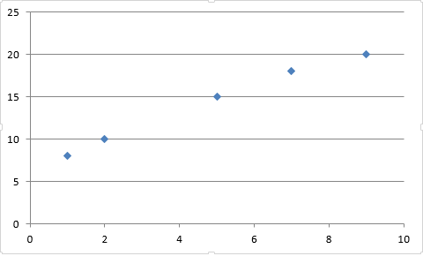
Diagrama de Dispersión

Slide 41

Diagrama de Dispersión
$CG=(4.8, 14.2$)

Slide 42
Recta de Regresión

Slide 43
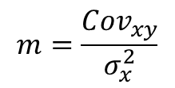

$$X_{i}$$ | $$Y_{i}$$ | ($X_{i}$-$\overline{X}$) | ($Y_{i}$-$\overline{Y}$) | ($X_{i}$-$\overline{X}$) ($Y_{i}$-$\overline{Y}$) | ($X_{i}$-$\overline{X}$)² | ($Y_{i}$-$\overline{Y}$)²
5 | 15 | 0.2 | 0.8 | 0.16 | 0.04 | 0.64
7 | 18 | 2.2 | 3.8 | 8.36 | 4.84 | 14.44
2 | 10 | -2.8 | -4.2 | 11.76 | 7.84 | 17.64
1 | 8 | -3.8 | -6.2 | 23.56 | 14.44 | 38.44
9 | 20 | 4.2 | 5.8 | 24.36 | 17.64 | 33.64
$\overline{X}$=4.8 | $\overline{Y}$=14.2 |  |  | 68.2 | 44.8 | 104.8
$${Cov}_{xy}=\frac{\sum{\left(X_{i}−\overline{X}\right)}\left(Y_{i}−\overline{Y}\right)}{N}$$
$${Cov}_{xy}=\frac{68.2}{5}=13.64$$
Covarianza
2. Centro de Gravedad
$$CG=\left({\overline{X}}_{i}\overline{Y_{i}}\right)$$
$CG=(4.8, 14.2$)
3. Coeficiente de Correlación
$$r=\frac{{Cov}_{xy}}{σ_{x}σ_{y}}$$
$r=\frac{13.64}{(2.993∗4.578)}=$0.9953
4. Recta de Regresión
y = mx + b
$$m=\frac{{Cov}_{xy}}{σ_{x}^{2}}$$
$$b=\overline{Y}−m\overline{X}$$

Slide 44



Recta de regresión
La Ecuación de una Recta se determina de acuerdo a las condiciones que cumple el conjunto de puntos que la forman. Cuando una recta se conoce la pendiente (ángulo de inclinación) y su ordenada de origen
Ecuación:
y = mx + b
Donde
m = pendiente de la recta
b = punto donde se intersecta con el eje y
$$m=\frac{{Cov}_{xy}}{σ_{x}^{2}}$$
$$b=\overline{Y}−m\overline{X}$$
$CG=(4.8, 14.2$)
b

Slide 45
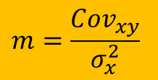
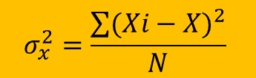
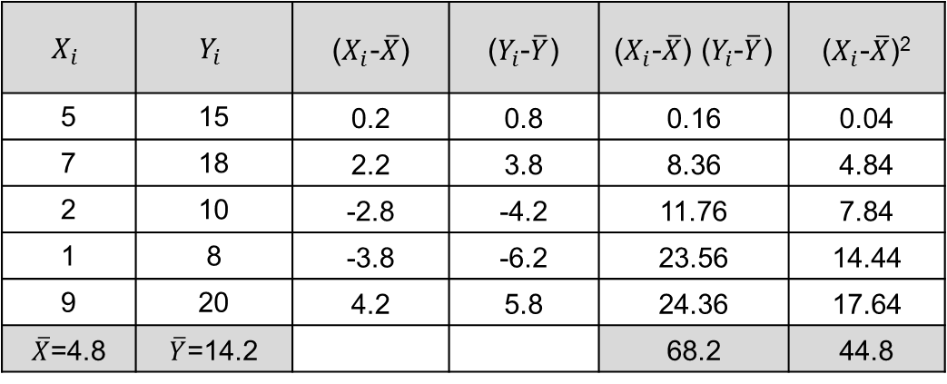

Calcular la Varianza de Xi
$$X_{i}$$ | $$Y_{i}$$ | ($X_{i}$-$\overline{X}$) | ($Y_{i}$-$\overline{Y}$) | ($X_{i}$-$\overline{X}$) ($Y_{i}$-$\overline{Y}$) | ($X_{i}$-$\overline{X}$)²
5 | 15 | 0.2 | 0.8 | 0.16 | 0.04
7 | 18 | 2.2 | 3.8 | 8.36 | 4.84
2 | 10 | -2.8 | -4.2 | 11.76 | 7.84
1 | 8 | -3.8 | -6.2 | 23.56 | 14.44
9 | 20 | 4.2 | 5.8 | 24.36 | 17.64
$\overline{X}$=4.8 | $\overline{Y}$=14.2 |  |  | 68.2 | 44.8
$$σ_{x}^{2}=\frac{\sum{{(Xi−X)}^{2}}}{N}$$
Calcular la Pendiente de Xi
$$m=\frac{{Cov}_{xy}}{σ_{x}^{2}}$$
Calcular punto de intersección en el eje Yi
$$b=\overline{Y}−m\overline{X}$$
y = mx + b

Slide 46
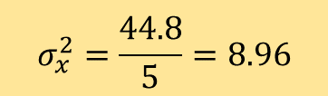
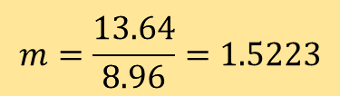
Calcular la Varianza de Xi
$$X_{i}$$ | $$Y_{i}$$ | ($X_{i}$-$\overline{X}$) | ($Y_{i}$-$\overline{Y}$) | ($X_{i}$-$\overline{X}$) ($Y_{i}$-$\overline{Y}$) | ($X_{i}$-$\overline{X}$)²
5 | 15 | 0.2 | 0.8 | 0.16 | 0.04
7 | 18 | 2.2 | 3.8 | 8.36 | 4.84
2 | 10 | -2.8 | -4.2 | 11.76 | 7.84
1 | 8 | -3.8 | -6.2 | 23.56 | 14.44
9 | 20 | 4.2 | 5.8 | 24.36 | 17.64
$\overline{X}$=4.8 | $\overline{Y}$=14.2 |  |  | 68.2 | 44.8
$$σ_{x}^{2}=\frac{\sum{{(Xi−X)}^{2}}}{N}$$
$$σ_{x}^{2}=\frac{44.8}{5}=8.96$$
Calcular la Pendiente de Xi
$$m=\frac{{Cov}_{xy}}{σ_{x}^{2}}$$
$$m=\frac{13.64}{8.96}=1.5223$$
Calcular punto de intersección en el eje Yi
$$b=\overline{Y}−m\overline{X}$$
b= 14.2 – 1.5223(4.8) = 6.8928
y = mx + b
y = 1.5223x + 6.8928

Slide 47

Diagrama de Dispersión
$CG=(4.8, 14.2$)
$b=$ 6.8928

Slide 48
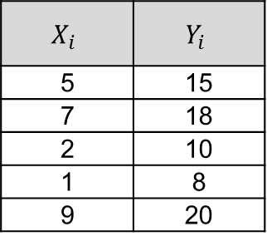
Recta de Regresión
Series de Tiempo
y = 1.5223x + 6.8928
$$X_{i}$$ | $$Y_{i}$$
5 | 15
7 | 18
2 | 10
1 | 8
9 | 20
Xi | Edad | 5 | 7 | 2 | 1 | 9 | 6 | 8
Yi | Peso | 15 | 18 | 10 | 8 | 20
Con base en la Ecuación de la Recta, calcular:
1.- Cuál sería el peso aproximado de un niño de 6 años
2.- Cuál sería el peso aproximado de un niño de 8 años

Slide 49
Recta de Regresión
Series de Tiempo
y = 1.5223x + 6.8928
$$X_{i}$$ | $$Y_{i}$$
5 | 15
7 | 18
2 | 10
1 | 8
9 | 20
Xi | Edad | 5 | 7 | 2 | 1 | 9 | 6 | 8
Yi | Peso | 15 | 18 | 10 | 8 | 20 | 16.02 | 19.07
Con base en la Ecuación de la Recta, calcular:
1.- Cuál sería el peso aproximado de un niño de 6 años
y = 1.5223(6) + 6.8928 y = 16.02
2.- Cuál sería el peso aproximado de un niño de 8 años
y = 1.5223(8) + 6.8928 y = 19.07

Slide 50
En las series de tiempo, las observaciones son tomadas a lo largo del tiempo. Una serie de tiempo es el resultado de observar los valores de una variable X a lo largo del tiempo Y.
Ante una serie de tiempo, lo primero que se debe hacer es representar su grafico de secuencia; esto es, representar gráficamente cada observación xt frente al instante t en que se observa, y luego unir con segmentos cada uno de los T puntos. El grafico de secuencia nos permitirá observar cómo evoluciona la serie a lo largo del tiempo; específicamente, podremos ver las principales características de la serie de tiempo:

Slide 51
Un centro comercial sabe en función de la distancia, en kilómetros, a la que se sitúe de un núcleo de población, acuden los clientes, en cientos, que figuran en la tabla:
Calcular el coeficiente de correlación lineal
Grafique su ejercicio (Diagrama de Dispersión)
Con la Recta de Regresión obtenida, calcule lo siguiente: Si desea recibir a 5 clientes, ¿a qué distancia del núcleo de población debe situarse?
Nº de Clientes (X) | Distancia (Y)
8 | 15
7 | 19
6 | 25
4 | 23
2 | 34
1 | 40

Slide 52
EJERCICIO FINAL
En una competencia, dos atletas de salto de longitud registran los siguientes datos:
Intentos | 1 | 2 | 3 | 4 | 5 | 6 | 7
Competidor 1 | 2.03 | 1.98 | 2.07 | 2.13 | 2.09 | 2.11 | 2.16
Competidor 2 | 1.99 | 2.07 | 2.04 | 2.11 | 2.14 | 2.14 | 2.16
Con base en los resultados de su análisis, responda lo siguiente:
¿Cuál es el promedio de los dos atletas en sus intentos y cuál es que más alto?
Con base en su gráfica, ¿Cómo es la Correlación?
Obtenga la ecuación de la Recta
Pronostique ¿cuál es el sería la altura en el intento 8, 9 y 10
A cuál atleta le apostaría según el rendimiento
Atleta 1 ______ Atleta 2 _______
Por qué: _____________________________________________

